Slide 1
Výukový materiál zpracován v rámci projektu EU peníze školám
Registrační číslo projektu: CZ.1.07/1.4.00/21.2852
Šablona: | III/2 | č. materiálu: | VY_32_INOVACE_142
Jméno autora: | Mgr. Jitka Charvátová
Třída/ročník: | IV.
Datum vytvoření: | srpen 2012

Slide 2
Vzdělávací oblast: | Člověk a jeho svět
Tematická oblast: | Chraňme přírodu
Předmět: | Vlastivěda
Výstižný popis způsobu použití, případně metodické pokyny: | Seznamuje se s Národním parkem, faunou a florou zdejší oblasti, se zajímavostmi NP
Klíčová slova: | NP České Švýcarsko
Druh učebního materiálu: | Powerpointová prezentace

Slide 3
Národní park České Švýcarsko
Jitka Charvátová

Slide 4
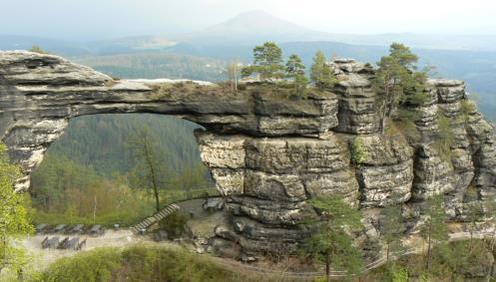
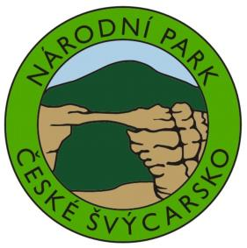
Národní park České Švýcarsko
je jeden ze čtyř národních parků v Česku
byl vyhlášen v roce 2000
předmětem ochrany jsou unikátní pískovcové útvary – mohutné skalní věže, rokle a bludiště
nejznámějším skalním útvarem je Pravčická brána

Slide 5
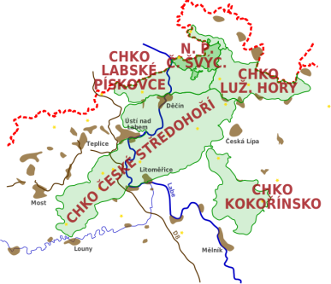
Poloha
nachází se v okrese Děčín mezi obcemi Hřensko, Chřibská a vesnicí Brtníky
zaujímá oblast při státní hranici s Německem, která ho odděluje od národního parku Saské Švýcarsko

Slide 6
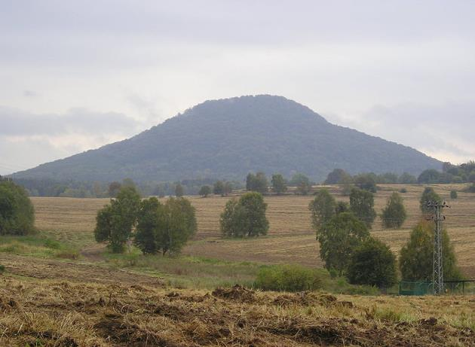
Nejvyšší vrchol
Růžový vrch 619 m n. m.

Slide 7
Fauna
Obratlovci:
bobr evropský, hraboš mokřadní, plch velký, rys ostrovid….
Ptáci:
čáp černý, sokol stěhovavý, kulíšek nejmenší, výr velký….
Obojživelníci:
mlok skvrnitý, čolek horský, skokan skřehotavý, ještěrka
živorodá, zmije obecná….
Ryby:
pstruh obecný, lipan podhorní , mihule potoční..
Bezobratlí:
vážky, otakárek fenyklový, tesařík zavalitý…

Slide 8
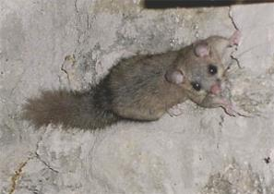
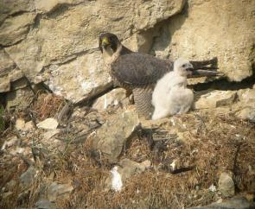
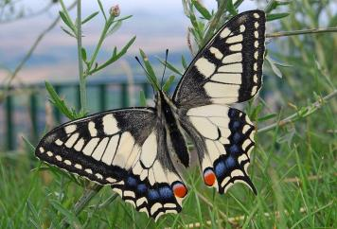
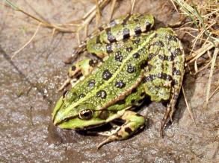
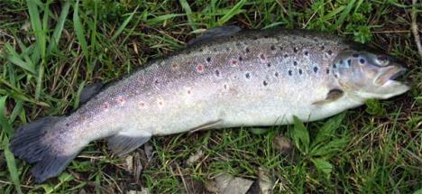
plch velký sokol stěhovavý skokan skřehotavý otakárek fenyklový pstruh obecný

Slide 9
Flora
97 % území parku zabírají lesy
hojně zastoupen smrk ztepilý, borovice lesní, bříza bělokorá
méně časté druhy patří mj. jeřáb ptačí, krušina olšová, vrba jíva, jasan ztepilý
bylinné patro – mochna anglická, třezalka rozprostřená, devětsil bílý, pérnatec horský
Mechové patro – lišejníky a mechorosty

Slide 10
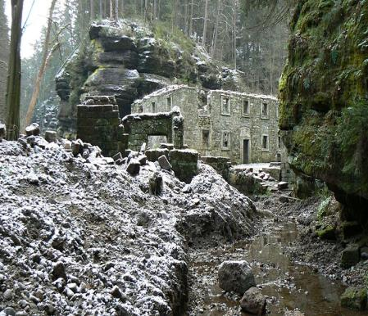
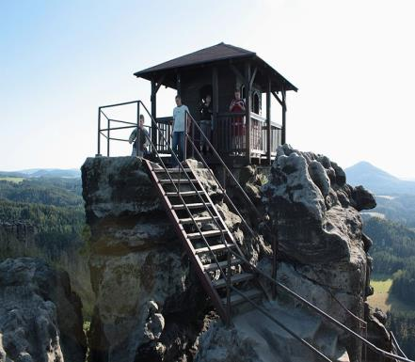
Památky
Dolský mlýn
Mariina skála

Slide 11
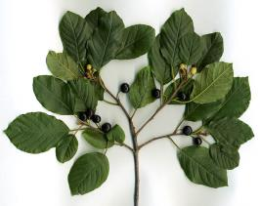
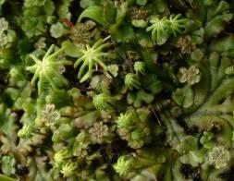
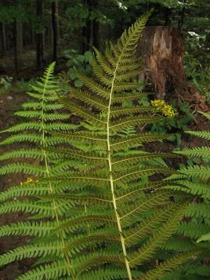
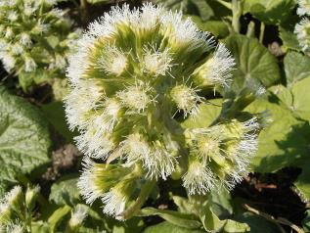
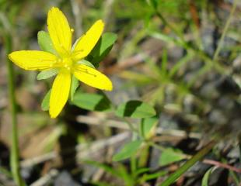
krušina olšová pérnatec horský játrovka – mechorost devětsil bílý mochna anglická

Slide 12
Zdroje:
http://www.ceskosaskesvycarsko.info/cz/info/2668-nova-mapa-ceskeho-svycarska.htmlhttp://cs.wikipedia.org/wiki/Soubor:Prav%C4%8Dick%C3%A1_br%C3%A1na_(2).jpg
http://cs.wikipedia.org/wiki/Soubor:Mapa_CHKO_%C4%8Cesk%C3%A9_st%C5%99edoho%C5%99%C3%AD.svg
http://cs.wikipedia.org/wiki/Soubor:RuzakRuzova.JPG
http://cs.wikipedia.org/wiki/Soubor:Faucon_pelerin_7_mai.jpg
http://cs.wikipedia.org/wiki/Soubor:Otak%C3%A1rek_fenyklov%C3%BD,_Lovo%C5%A1,_2009-07-12.jpg
http://cs.wikipedia.org/wiki/Soubor:RanaRidibundaFemale.jpg
http://cs.wikipedia.org/wiki/Soubor:Rhamnus_frangula.jpg
http://cs.wikipedia.org/wiki/Soubor:Hypericum_humifusum_W.jpg
http://upload.wikimedia.org/wikipedia/commons/8/83/Pernatec_horsky.jpg
http://cs.wikipedia.org/wiki/Soubor:Petasites_albus_flowers.jpg
http://cs.wikipedia.org/wiki/Soubor:Marchantia.jpg
http://cs.wikipedia.org/wiki/Soubor:Dolsky_mlyn_(08).jpg
http://cs.wikipedia.org/wiki/Soubor:Mariina_sk%C3%A1la_4811.jpg
Obrázky: [online] [cit. 2012 – 08 – 12] dostupné z Wikimedia Commons
Autorem materiálu a všech jeho částí, není-li uvedeno jinak, je Mgr. Jitka Charvátová.

